Slide 3
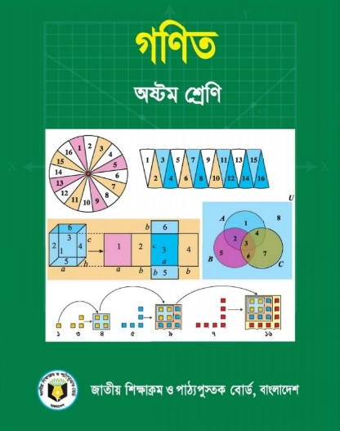
পরিচিতি
নূর আহমাদ
সহকারী শিক্ষক
চারিয়াকান্দা উচ্চ বিদ্যালয়
ধোবাউড়া, ময়মনসিংহ
মোবাইলঃ ০১৮৩৪২২৯১৮৫
শ্রেণিঃ ৮ম
বিষয়ঃ গণিত
অধ্যায়ঃ ৬ষ্ঠ
তারিখঃ ২০/০২/২০২২

Slide 4
নিচের চিত্রগুলো লক্ষ কর
Y
(-7, 4)
X
(-3, 2)
(8, 1)
X′
O
(5, -2)
C
(3, -4)
Y′
চিত্রগুলো দ্বারা কি বোঝানো হয়েছে?
নূর আহমাদ, সহকারী শিক্ষক, চারিয়াকান্দা উচ্চ বিদ্যালয়, ধোবাউড়া- ময়মনসিংহ, মোবাইল-০১৮৩৪২২৯১৮৫।

Slide 5
পাঠ শিরোনাম
লেখচিত্রের সাহায্যে সরল সহসমীকরণের সমাধান
আজকের পাঠ-
নূর আহমাদ, সহকারী শিক্ষক, চারিয়াকান্দা উচ্চ বিদ্যালয়, ধোবাউড়া- ময়মনসিংহ, মোবাইল-০১৮৩৪২২৯১৮৫।

Slide 6
শিখন ফল
আজকের পাঠ শেষে শিক্ষার্থীরা-
সরল সহসমীকরণ কী তা ব্যাখ্যা করতে পারবে।
সরল সহসমীকরণের সমাধান লেখচিত্রে দেখাতে পারবে।
লেখচিত্রের সাহায্যে সরল সহসমীকরণের সমাধান করতে পারবে।
নূর আহমাদ, সহকারী শিক্ষক, চারিয়াকান্দা উচ্চ বিদ্যালয়, ধোবাউড়া- ময়মনসিংহ, মোবাইল-০১৮৩৪২২৯১৮৫।

Slide 7
সরল সহসমীকরণ
চলকের মান দ্বারা একাধিক সমীকরণ সিদ্ধ হলে, সমীকরণসমূহকে একত্রে সহসমীকরণ বলা হয় এবং চলক একঘাত বিশিষ্ট হলে সহসমীকরণকে সরল সহসমীকরণ বলা হয়।
এখানে-
x + y = 5 এবং x – y = 3 সমীকরণ দুইটি একত্রে বিবেচনা করলে উভয় সমীকরণ হতে প্রাপ্ত সংখ্যাযুগলের মধ্যে x = 4, y = 1 দ্বারা উভয় সমীকরণ যুগপৎ সিদ্ধ হয়।
আবার, a + b = 7 এবং a – b = 3 সমীকরণ দুইটি একত্রে বিবেচনা করলে,
a = 5, b = 2 দ্বারা উভয় সমীকরণ যুগপৎ সিদ্ধ হয়।
নূর আহমাদ, সহকারী শিক্ষক, চারিয়াকান্দা উচ্চ বিদ্যালয়, ধোবাউড়া- ময়মনসিংহ, মোবাইল-০১৮৩৪২২৯১৮৫।

Slide 8
সমস্যাঃ (2, 3) বিন্দুটি নিচের কোন সমীকরণকে সিদ্ধ করে?
2x + 3y = 12 ……………(¡)
7x – 3y = 5 ……………..(¡¡)
সমাধানঃ (¡) নং থেকে পাই,
বাম পক্ষ= 2x + 3y
= 2.2 + 3.3
= 4 + 9
= 13
$≠$ ডান পক্ষ
অতএব, (2, 3) বিন্দু দ্বারা (¡¡) নং সমীকরণটি সিদ্ধ হয়েছে।
(¡¡) নং থেকে পাই,
বাম পক্ষ= 7x – 3y
= 7.2 – 3.3
= 14 – 9
= 5
= ডান পক্ষ
নূর আহমাদ, সহকারী শিক্ষক, চারিয়াকান্দা উচ্চ বিদ্যালয়, ধোবাউড়া- ময়মনসিংহ, মোবাইল-০১৮৩৪২২৯১৮৫।

Slide 9
একক কাজ
সময়ঃ ৫ মিনিট
7x – 3y = 31 এবং 9x – 5y = 41 দুইটি সরল সমীকরণ।
(4, –1) বিন্দুটি কোন সমীকরণকে সিদ্ধ করে?
নূর আহমাদ, সহকারী শিক্ষক, চারিয়াকান্দা উচ্চ বিদ্যালয়, ধোবাউড়া- ময়মনসিংহ, মোবাইল-০১৮৩৪২২৯১৮৫।

Slide 10
লেখচিত্রের সাহায্যে সরল সহসমীকরণের সমাধানের ধাপ সমূহঃ
সমীকরণদ্বয়ে ভগ্নাংশ থাকলে তা মুক্ত করে নিতে হবে।
১ম সমীকরণ থেকে একটি চলক (x অথবা y) এর আপাততঃ মান বের করতে হবে।
একটি চলক (x অথবা y) এর সাপেক্ষে অপর চলকের কমপক্ষে ৩টি মান বের করে ছক-১ এ লিপিবদ্ধ করতে হবে।
২য় সমীকরণের একই নিয়মে চলক দুইটির মান বের করে ছক-২ এ লিপিবদ্ধ করতে হবে।
ছক-১ এবং ছক-২ এর চলক দুইটি উপর-নিচের মান দ্বারা একটি বিন্দু ধরে যথাযত নিয়মে ছক কাগজে স্থাপন করতে হবে।
ছক-১ এবং ছক-২ এর বিন্দুগুলো আলাদা আলাদা ভাবে যোগ করলে দুইটি সরলরেখা পাওয়া যাবে।
সরলরেখা দুইটি পরষ্পর ছেদ করলে ছেদ বিন্দুর ভূজ(x) ও কোটি(y) হবে সমীকরণদ্বয়ের সমাধান বিন্দু।
সরলরেখা দুইটি পরষ্পর ছেদ না করলে কোন সমাধান পাওয়া যাবে না।
নূর আহমাদ, সহকারী শিক্ষক, চারিয়াকান্দা উচ্চ বিদ্যালয়, ধোবাউড়া- ময়মনসিংহ, মোবাইল-০১৮৩৪২২৯১৮৫।

Slide 11
সমস্যাঃ লেখের সাহায্যে সমাধান করঃ
x + 2y = 1 ……………(¡)
x – y = 7 ……………..(¡¡)
সমাধানঃ (¡) নং সমীকরণ থেকে পাই,
x = 1– 2y
এখন, y এর সাপেক্ষে x এর কতগুলো মান বের করে তা নিচের ছকে লিপিবদ্ধ করি,
x | – 3 | 5 | – 7
y | 2 | – 2 | 4
ছক-১
নূর আহমাদ, সহকারী শিক্ষক, চারিয়াকান্দা উচ্চ বিদ্যালয়, ধোবাউড়া- ময়মনসিংহ, মোবাইল-০১৮৩৪২২৯১৮৫।

Slide 12
আবার,
(¡¡) নং সমীকরণ থেকে পাই,
x = 7 + y
এখন, y এর সাপেক্ষে x এর কতগুলো মান বের করে তা নিচের ছকে লিপিবদ্ধ করি,
x | 8 | 5 | 3
y | 1 | – 2 | – 4
ছক-২
নূর আহমাদ, সহকারী শিক্ষক, চারিয়াকান্দা উচ্চ বিদ্যালয়, ধোবাউড়া- ময়মনসিংহ, মোবাইল-০১৮৩৪২২৯১৮৫।

Slide 13
Y
x | – 3 | 5 | – 7
y | 2 | – 2 | 4
ছক-১
(-7, 4)
0
2
(-3, 2)
7
(8, 1)
11
12
X
1
3
4
5
6
8
9
10
X′
0
1
2
3
4
5
6
7
8
9
10
11
12
x | 8 | 5 | 3
y | 1 | – 2 | – 4
0
2
4
7
8
9
10
11
12
1
3
O
CM
5
6
(5, -2)
CM
11
12
0
1
2
3
4
5
6
7
C
8
9
10
CM
(3, -4)
CM
ছক-২
Y′

Slide 14
বর্ণনাঃ
এখন, ছক কাগজের ক্ষুদ্রতম বর্গের প্রতি এক বাহুর দৈর্ঘ্যকে এক একক ধরে ছক-১ এর (-3, 2), (5, -2), (-7, 4) বিন্দুগুলো ছক কাগজে স্থাপন করে বিন্দুগুলো যোগ করি। ফলে একটি সরলরেখা উৎপন্ন হল।
আবার, একই ছক কাগজে একই নিয়মে ছক-২ এর (8, 1), (5, -2), (3, -4) বিন্দুগুলো ছক কাগজে স্থাপন করে বিন্দুগুলো যোগ করি। ফলে আরও একটি সরলরেখা উৎপন্ন হল।
এই সরলরেখা পূর্বের সরলরেখাকে C বিন্দুতে ছেদ করে। C বিন্দুর ভূজ ও কোটি হবে উক্ত সমীকরণদ্বয়ের সমাধান বিন্দু।
সুতরাং C বিন্দুর ভূজ 5 এবং কোটি -2.
∴ নির্ণেয় সমাধান, (x, y) = (5, -2)
নূর আহমাদ, সহকারী শিক্ষক, চারিয়াকান্দা উচ্চ বিদ্যালয়, ধোবাউড়া- ময়মনসিংহ, মোবাইল-০১৮৩৪২২৯১৮৫।

Slide 15
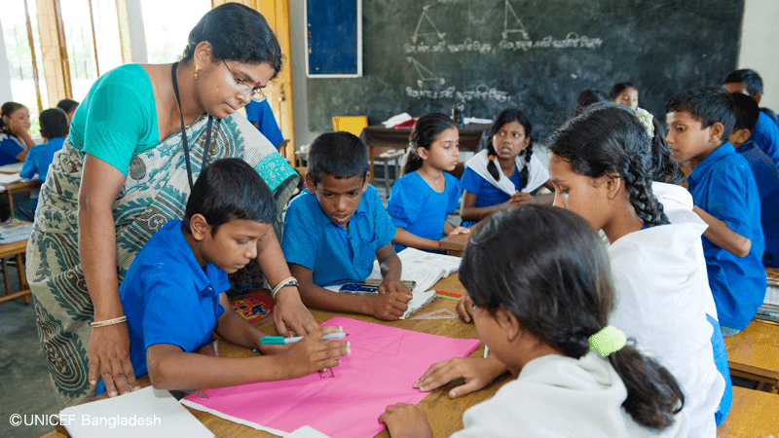
দলীয় কাজ
সময়ঃ ১০ মিনিট
(4, 5), (0, -4), (-2, -6), (-4, 3) বিন্দুগুলো ছক কাগজে স্থাপন কর।
নূর আহমাদ, সহকারী শিক্ষক, চারিয়াকান্দা উচ্চ বিদ্যালয়, ধোবাউড়া- ময়মনসিংহ, মোবাইল-০১৮৩৪২২৯১৮৫।

Slide 16
মূল্যায়ন
4x + 5y = 9 সমীকরণটিতে কয়টি চলক আছে?
(ক) ১ (খ) ২ (গ) ৩ (ঘ) ৪
মূল বিন্দুর স্থানাংক কোনটি?
(ক) (0, 0) (খ) (0, 1) (গ) (1, 0) (ঘ) (1, 1)
(5, -3) বিন্দুটি ছক কাগজের কোন চতুর্ভাগে অবস্থিত?
(ক) ১ম (খ) ২য় (গ) ৩য় (ঘ) ৪র্থ
x + y = 7, x - y = 1 সমীকরণ দুইটিতে (x, y) = কত?
(ক) (4, -3) (খ) (3, 1) (গ) (4, 3) (ঘ) (-5, 1)
নূর আহমাদ, সহকারী শিক্ষক, চারিয়াকান্দা উচ্চ বিদ্যালয়, ধোবাউড়া- ময়মনসিংহ, মোবাইল-০১৮৩৪২২৯১৮৫।

Slide 17
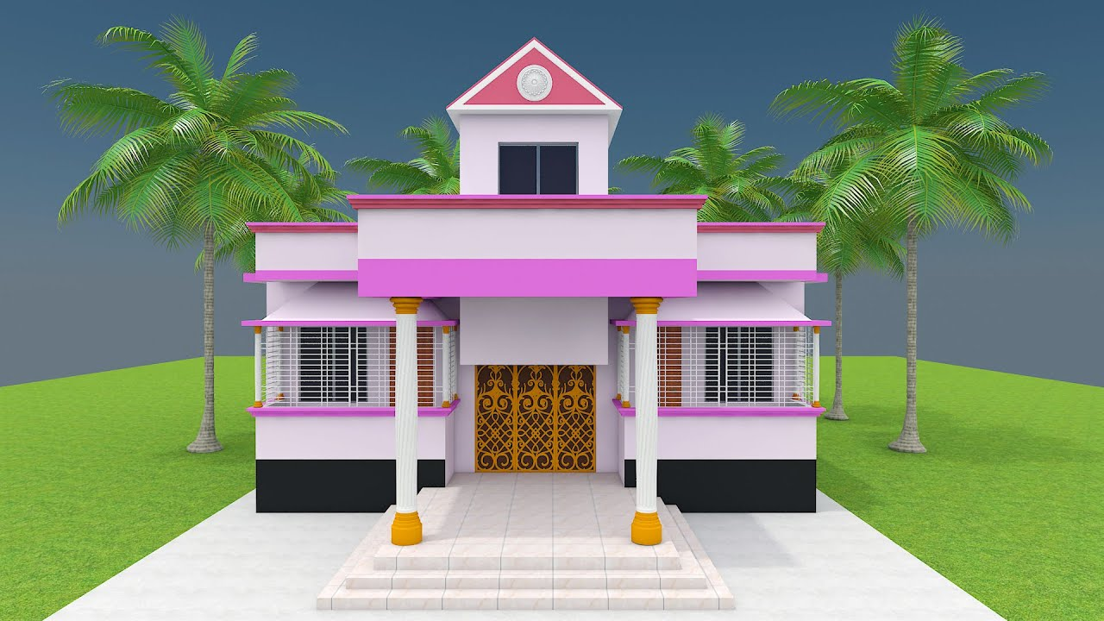
বাড়ির কাজ
লেখের সাহায্যে সমাধান করঃ
x + 2y = 9 ……………(¡)
2x – y = 3 ……………..(¡¡)
নূর আহমাদ, সহকারী শিক্ষক, চারিয়াকান্দা উচ্চ বিদ্যালয়, ধোবাউড়া- ময়মনসিংহ, মোবাইল-০১৮৩৪২২৯১৮৫।

Slide 18
ধন্যবাদ

